Slide 1





UNIVERSITA' DEGLI STUDI DI SALERNO
DIPARTIMENTO DI SCIENZE ECONOMICHE E STATISTICHE
STATISTICA PER I BIG DATA
PROGETTO 'BASI DI DATI':
'GESTIONE AMBULATORIO'
Docente: GIUSEPPE FENZA
Studentesse: CARNEVALE MICHELA, CELENTANO GLORIA MARIA, GUARINO ROSSELLA

Slide 2
introduzione
Il sistema di gestione dell'ambulatorio medico permette di organizzare le informazioni sui pazienti, gli appuntamenti, il personale sanitario, i reparti, le prescrizioni mediche, i risultati dei test diagnostici, le cartelle cliniche elettroniche e l'analisi delle performance ospedaliere. Questo sistema ottimizza la gestione delle informazioni sanitarie, il percorso di cura e l'analisi dei dati per migliorare la qualità delle cure fornite.

Slide 3
REGOLE DI BUSINESS
Ogni paziente possiede una cartella clinica unica che comprende la storia medica, composta dai vari interventi, esami, vaccini e terapie dei pazienti..Gli appuntamenti devono essere fissati in base alla disponibilità del personale sanitario e alle esigenze dei pazienti.Le prescrizioni devono essere gestite e monitorate per assicurare il dosaggio corretto e la possibilità di rinnovo.È necessario mantenere un registro del personale sanitario, che includa medici, infermieri e specialisti, con le loro specializzazioni e disponibilità.

Slide 4
OBIETTIVO DEL DATABASE
Il database deve supportare le operazioni quotidiane del sistema sanitario, gestire efficacemente le informazioni sui pazienti, organizzare appuntamenti, archiviare cartelle cliniche, gestire prescrizioni e fornire report per supportare le decisioni mediche e amministrative

Slide 5
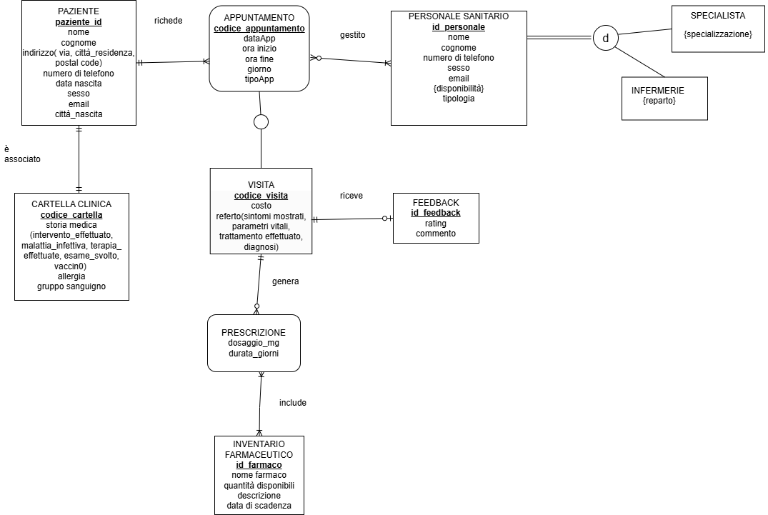
DIAGRAMMA ERR

Slide 6
MODELLO RELAZIONALE
Paziente(pazienteID,Nome,Cognome,Via,città_residenza,postalcode,gender,borndate,città_nascita,email,phonenumber)
CartellaClinica(codice_cartella,gruppo_sanguigno, pazienteID)
Intervento(nome_intervento, DATA_intervento,codice_cartella)
Esame(nome_esame, DATA_esame, codice_cartella)
Malattia_infettiva(nome_malattia,data,trattamento_effettuato, codice_cartella)
Terapia(nome_terapia,data,descrizione,codice_cartella)
Allergia(nome_allergia,codice_cartella)
vaccino(nome_vaccino,data,codice_cartella)
PersonaleSanitario(personaleID,PersonaleNome, PersonaleCognome,phonenumber, gender, email)
DisponibilitàPersonale(personaleID, giorno, ora_inizio, ora_fine)
Specialista( specializzazione, personaleId)
infermiere(reparto, personaleId)
Appuntamento (codiceAppuntamento, giorno, ora_inizio, ora_fine, dataApp,tipoApp, pazienteID , personaleID)
Visita(codice_visita,costo ,sintomi_mostrati,parametri_vitali, trattamento_effettuato,diagnosi ,codiceAppuntamento)
Prescrizione(id_farmaco,dosaggio_mg ,durata_giorni, codice_visita)
inventario(id_farmaco,nome_farmaco,quantità_disp, descrizione,scadenza)
Feedback(id_feedback,rating,commento ,codice_visita)

Slide 7
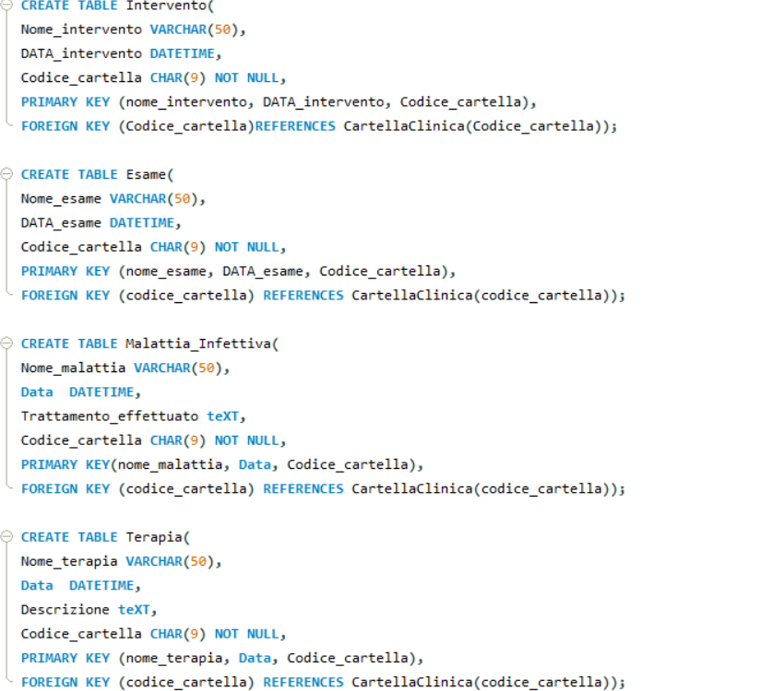
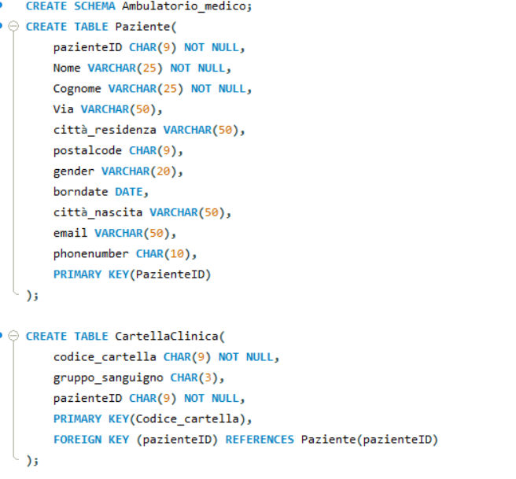
bo

Slide 8
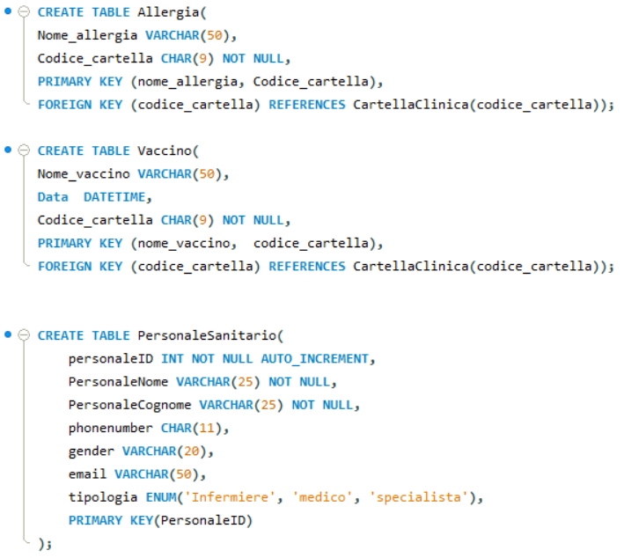
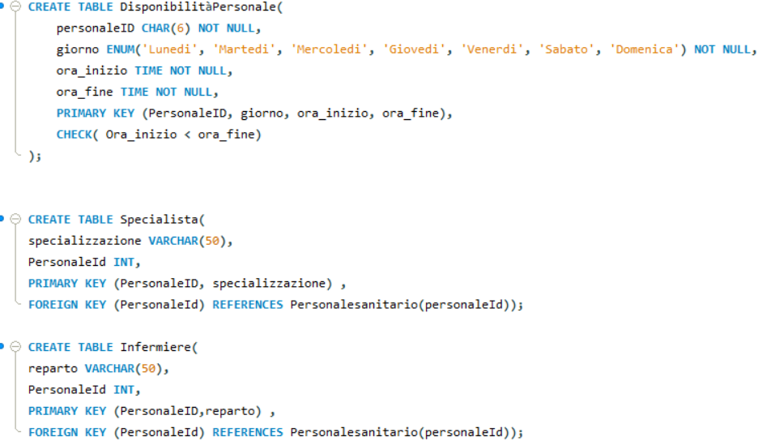

Slide 9
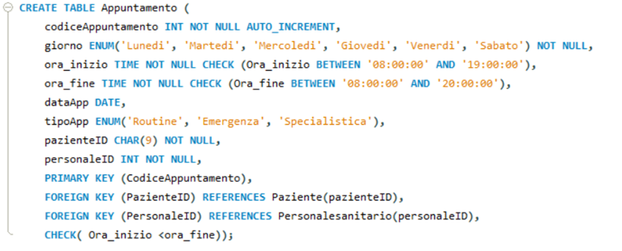
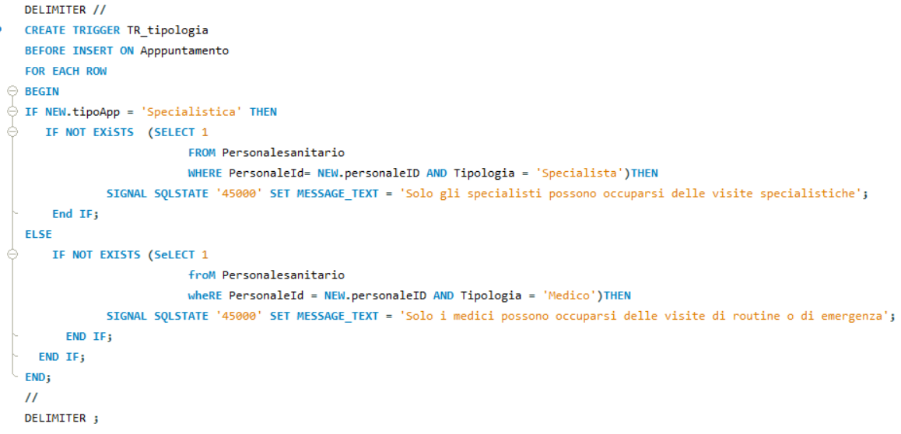

Slide 10
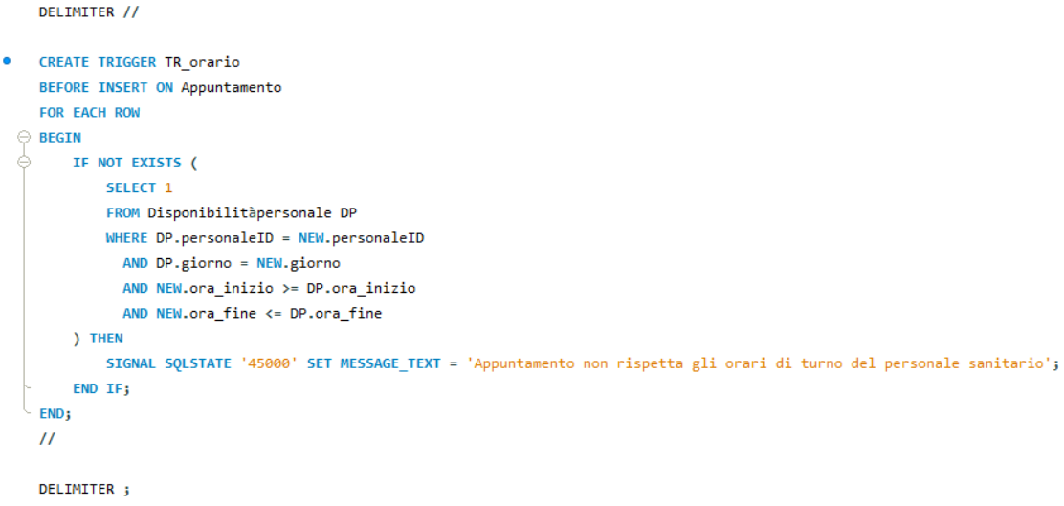
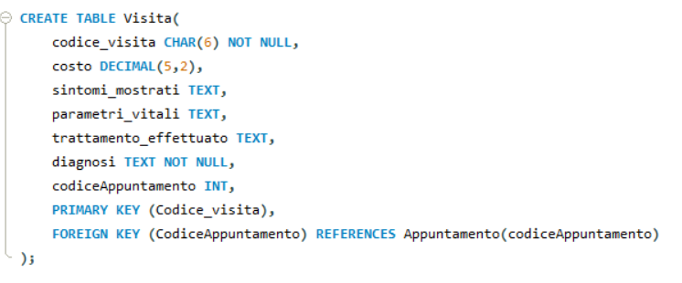

Slide 11
